Slide 1

МАДОУ «ДС № 482 г. Челябинска»
Социальный проект
«Жизнь дана на добрые дела»
Подготовительная к школе группа «Колокольчик»
Педагоги: Соколова Татьяна Александровна
Усольцева Татьяна Николаевна

Slide 2


Паспорт проекта
«На ребенка надо смотреть как на маленького «искателя истины», необходимо поддерживать и питать в нем дух неугомонного искания истины, лелеять проснувшуюся жажду знания»
( К.Н. Вентцель)
«Если ребенка учат добру,
в результате будет добро,
учат злу – в результате будет зло – ибо ребенок не рождается готовым человеком,
человеком его надо сделать!»
(В.А. Сухомлинский).

Slide 3


В настоящее время особое внимание уделяется проблеме социально-личностного развития и воспитания дошкольников.
Дошкольное учреждение сегодня рассматривается как социально-образовательная система, которая может решать задачи социальной и педагогической компенсации условий для полноценного развития личности каждого ребёнка.
В сложившейся ныне ситуации острейшего дефицита культуры общения, доброты и внимания друг к другу педагоги испытывают трудности в вопросах профилактики и коррекции таких негативных проявлений детей, как грубость, эмоциональная глухота, враждебность и т. п.
Поэтому возникает необходимость в создании условий для развития социально-личностных качеств дошкольников.
Наиболее эффективной формой решения данной проблемы является вовлечение всех участников воспитательно-образовательного процесса в проектную деятельность.

Slide 4
Цель проекта:
Создание благоприятных организационно – педагогических условий для воспитания социально- личностных качеств у дошкольников, духовно-нравственного отношения и чувства сопричастности к животным.
Задачи:
• формирования познавательных, регулятивных и коммуникативных навыков общения;
• расширения представления детей о доброте, как о ценном, неотъемлемом качестве человека.
• воспитания доброты, отзывчивости, дружелюбия, желания сделать что-то для других, принести им пользу.

Slide 5

Этапы проекта
Подготовительный Составление плана работы по проекту. Создание развивающей предметно-пространственной среды: подобрать дидактические игры, подготовить материал для сюжетно-ролевых игр «Семья», «Зоомагазин», «Ветеринарная клиника» и др., создание презентаций и фото альбомов. Подготовка информацию для родителей (консультации по теме, папки передвижки, буклеты). Подбор художественной литературы для детей. Организация сотрудничества с Приютами для животных и ветеринарной клиникой.
Основной Проведение мероприятий с детьми и родителями по плану проекта. Организация акции.
Заключительный Создание макета «Прогулочная площадка для животных». Подведение итогов акции – посещение Приюта для животных и ветеринарной клиникой. Создание видеоролика и презентации по итогам работы.

Slide 6
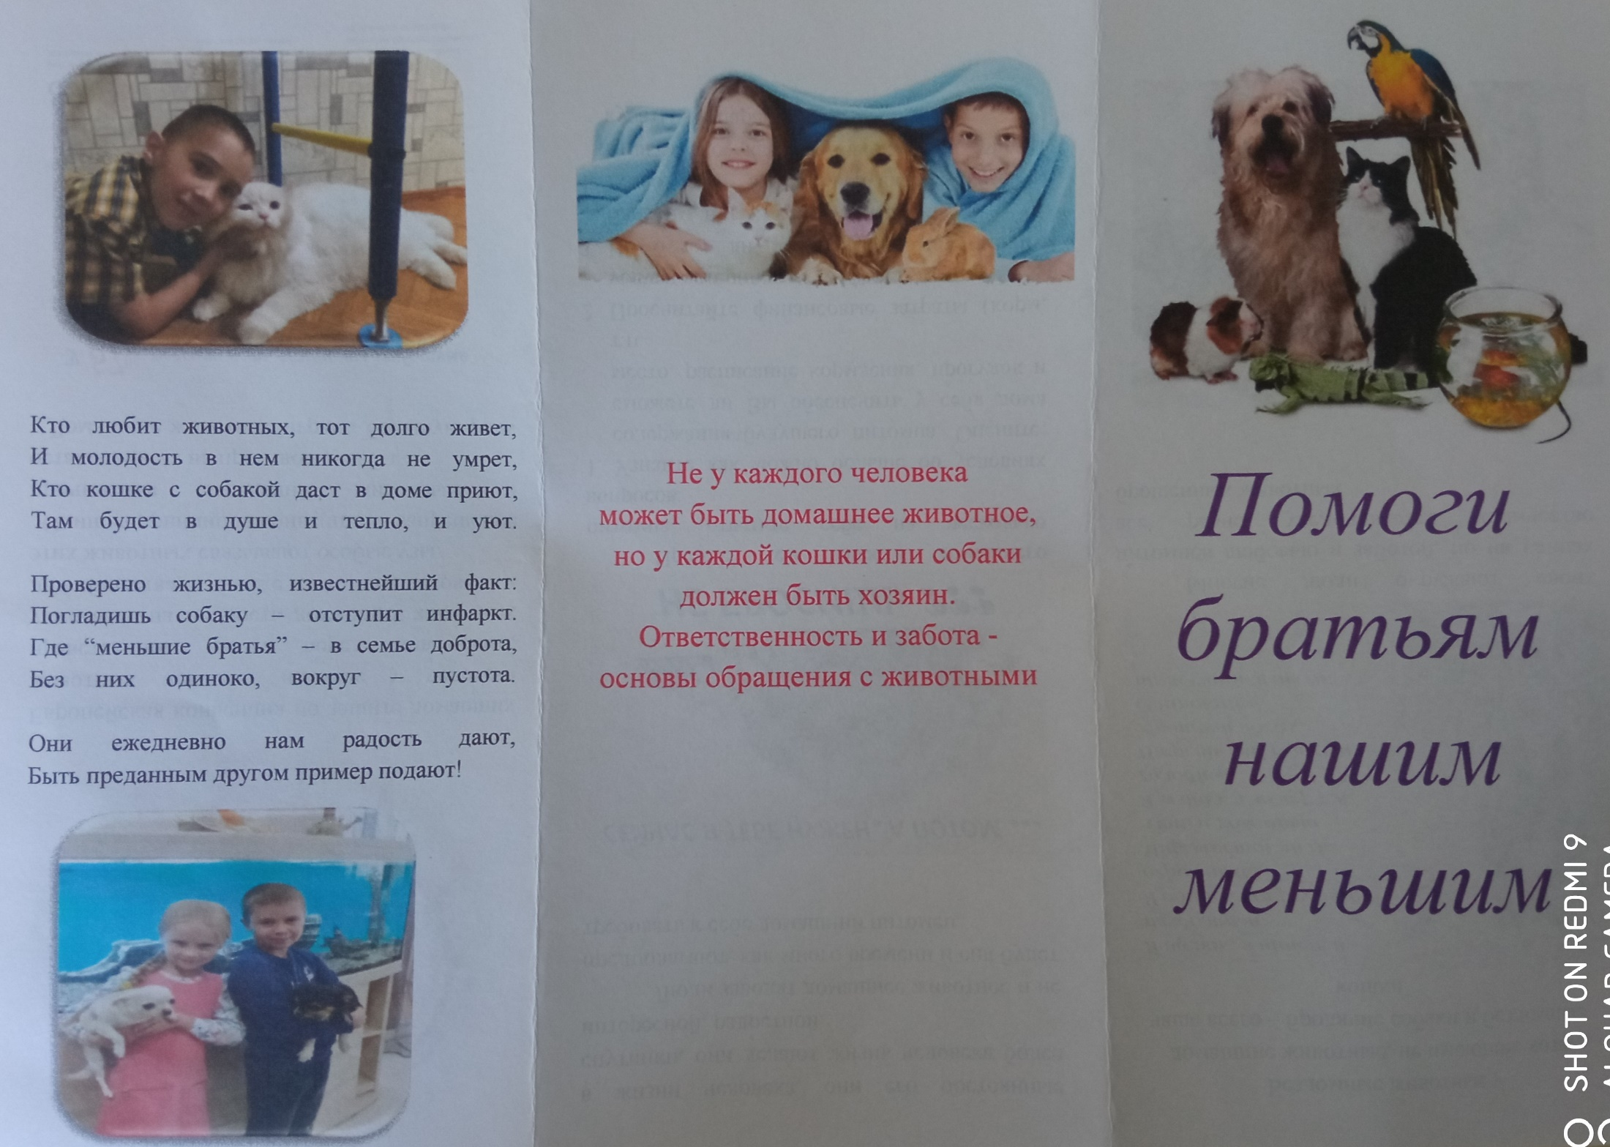

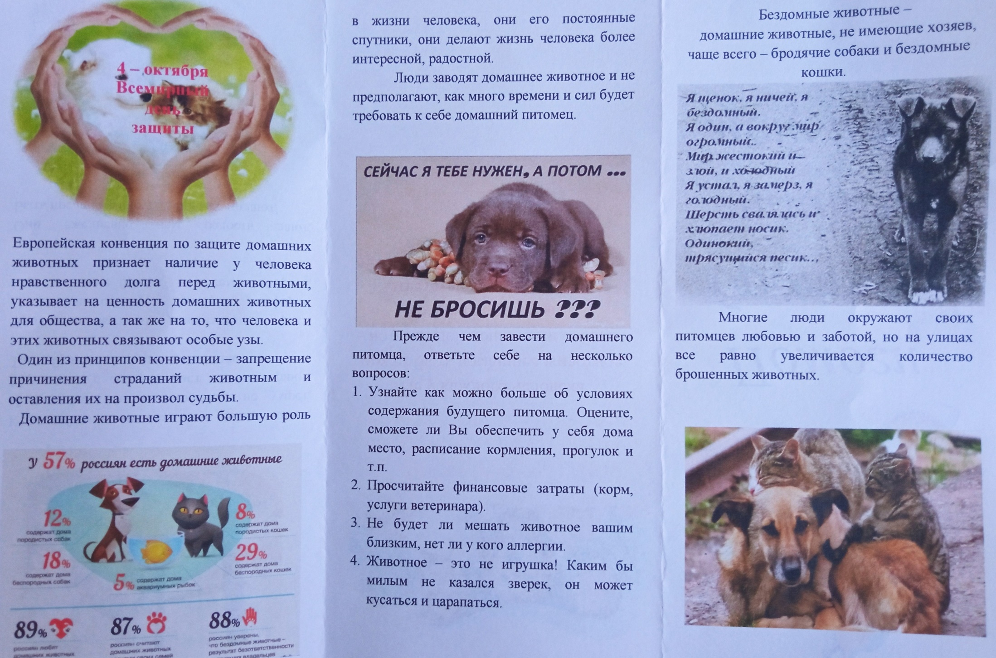
Мероприятия
Благотворительная акция помощи бездомным животным «Протяни руку маленькому другу!»
Создание буклета «Помоги братьям нашим меньшим!»

Slide 7
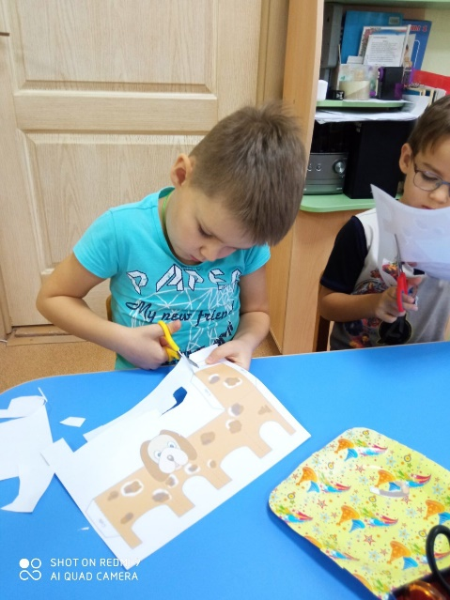
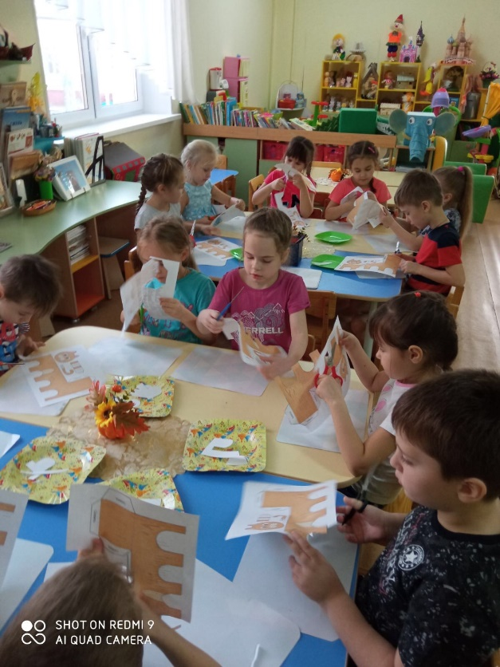
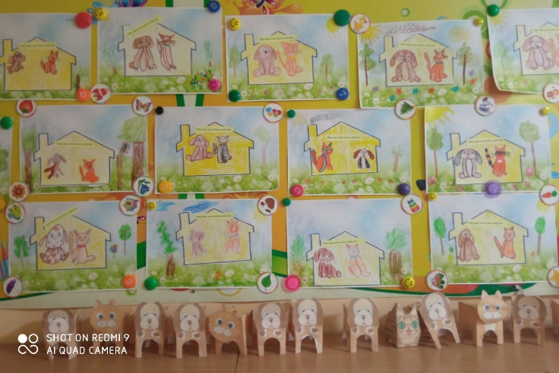
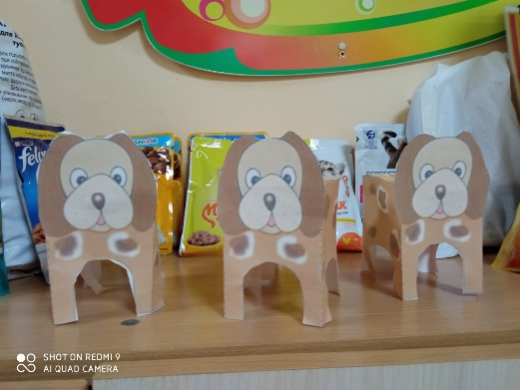
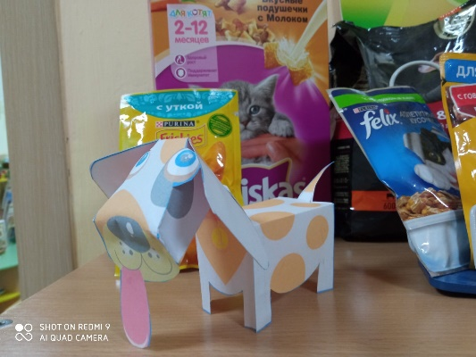
Мероприятия
Изготовление кормушек для птиц
Ручной труд «Наши верные друзья!»
Аппликация «Они тоже хотят иметь свой дом!»

Slide 8
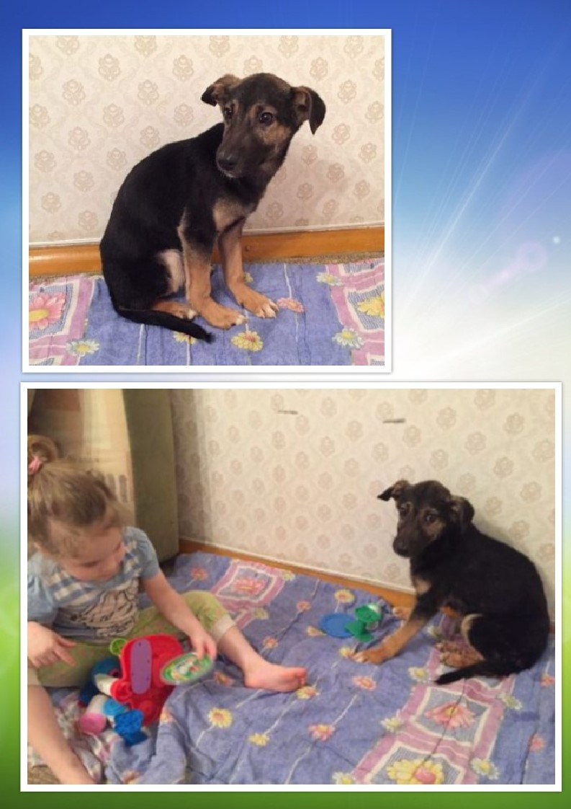
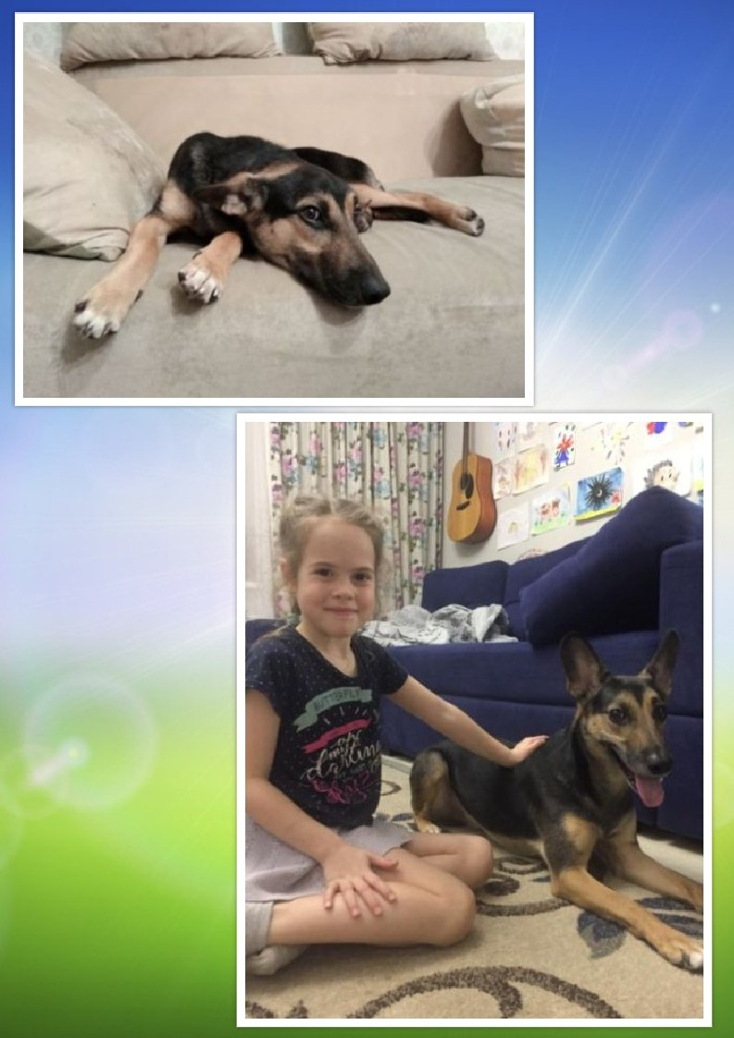
Мероприятия
Авторское стихотворение
Сократ
Тебя мы взяли из приюта,
Когда ты был совсем малыш.
Сначала был чуть-чуть напуган,
Теперь меня ты веселишь.
Встречаешь очень громким лаем,
Соседи в шоке до сих пор.
Когда я в садике - скучаешь
И с грустью смотришь в коридор.
Ты носишься - шкафы грохочут
И любишь спать в кресло-мешке.
Сократ, я рада очень, очень,
Что в нашей ты теперь семье!
Гришина Варвара

Slide 9
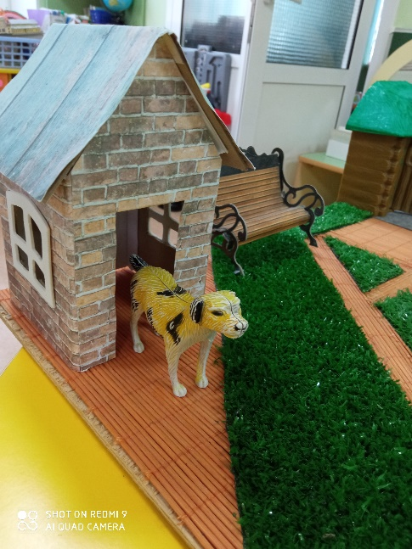
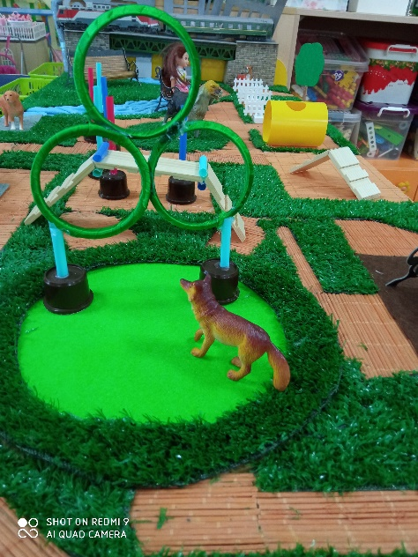
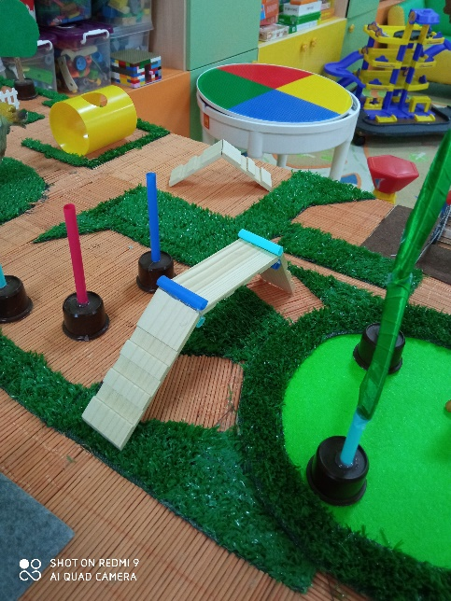
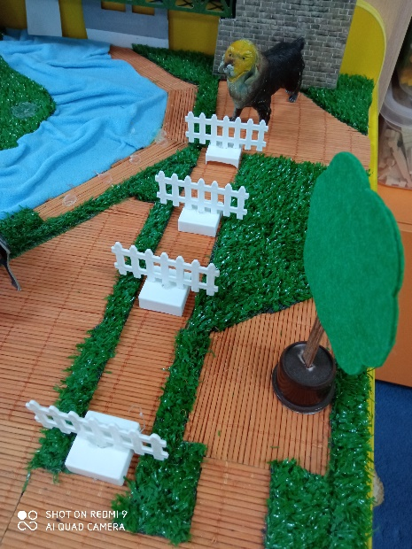
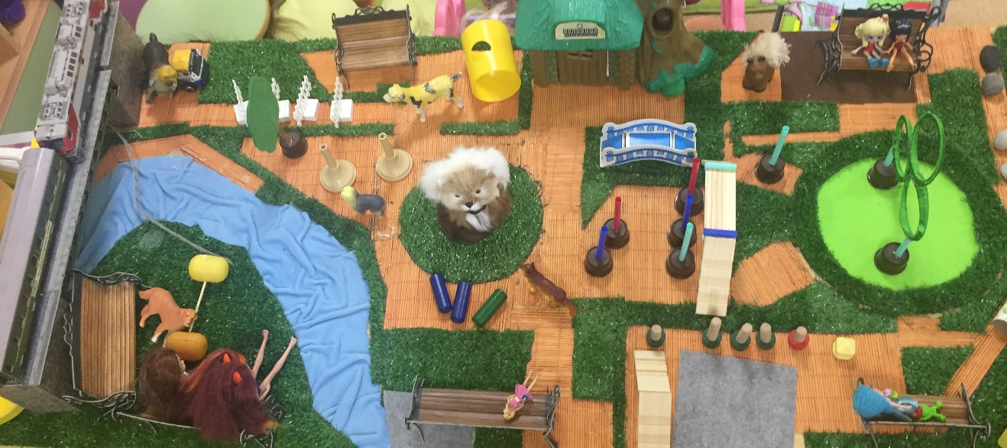
Мероприятия
Создание макета «Прогулочная площадка для животных»

Slide 10
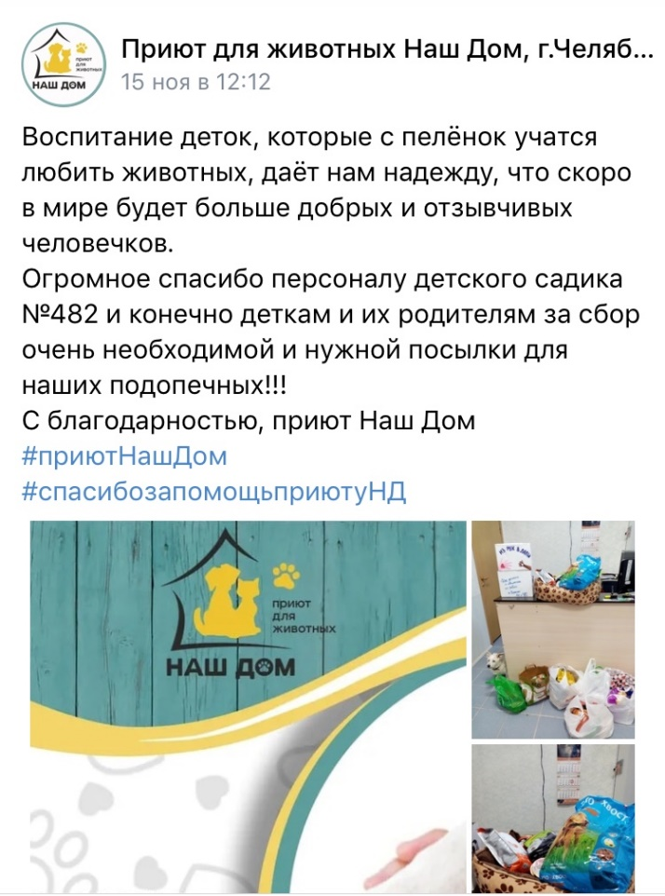
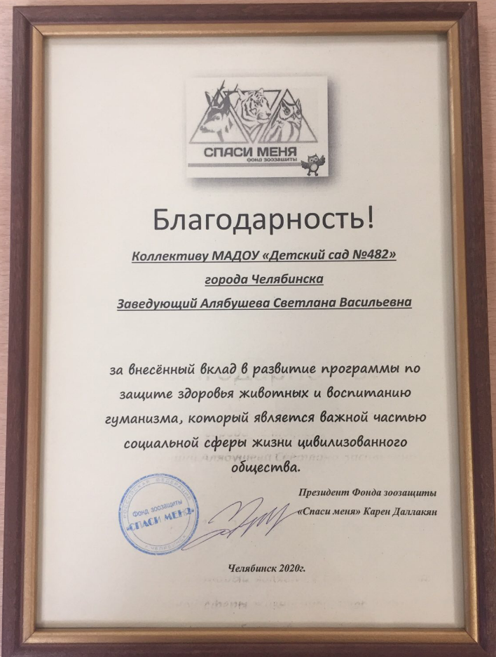
Результаты и выводы

Slide 11

Мероприятия, реализующиеся в рамках данного проекта, воспитывают толерантное отношению к окружающим людям и животным, открытость и дружелюбие - главные ценности жизни человека.
«Если ребенка учат добру, в результате будет добро, учат злу – в результате будет зло – ибо ребенок не рождается готовым человеком, человеком его надо сделать!»
(В.А. Сухомлинский).

Slide 12

  Впустите
  в сердце
  ДОБРОТУ!

Slide 13
Литература
1. Баринова Е.В. Уроки Вежливости и Доброты: пособие по детскому этикету для воспитателей дет. садов и школ раннего развития. - Издание 3-е
2. Деркунская В.А. Проектная деятельность дошкольников. Учебно-методическое пособие - М: Центр педагогического образования, 2012 г. – 144 с.
3. Зверева О.Х., Кротова Т.В., «Общение педагога с родителями в ДОУ»: - М.: Т.Ц. Сфера, 2005.
4. Киселёва Л.С., Данилина Т.А. Проектный метод в деятельности дошкольного учреждения. М.: АРКТИ, 2006.
5. Островская Л.Ф."Правильно ли воспитываем малыша?", пособие для воспитателя детского сада, М., 1979.
6. Петрова В.И., Стульник Т.Д. Нравственное воспитание в детском саду. М.: Мозаика-синтез, 2008.

